Slide 1
Я – молодой донор
Цель:
Вовлечение молодежи в добровольное донорское движение путем прямого участия в мероприятиях и через организаторский опыт волонтерской деятельности
Девиз:
Чтобы быть героем, не обязательно становиться суперменом. Достаточно просто сдать кровь!

Slide 2
Задачи проекта:
Проведение широкого спектра информационно-просветительских мероприятий по пропаганде добровольного донорства крови
Повышение уровня информированности молодежи в сфере донорства крови путем обеспечения достоверной информацией через СМИ, социальные сети и информационно-методические материалы
Привлечение волонтеров и жителей Иркутской области к участию в донорских мероприятиях
Проведение выездных донорских акций
Мотивация молодежи к кадровому безвозмездному донорству крови и ее компонентов

Slide 3
Краткое описание проекта:
«Я – молодой донор» - социальный проект по вовлечению молодежи в добровольное донорское движение
Организаторы проекта:
ИРООПД «Байкальский донор»
ГБУЗ «Иркутская областная станция переливания крови»
Ожидаемый эффект от реализации проекта:
Распространение волонтерского движения доноров крови в молодежной среде
Повышение донорской активности молодежи
Создание положительного имиджа донора крови

Slide 4
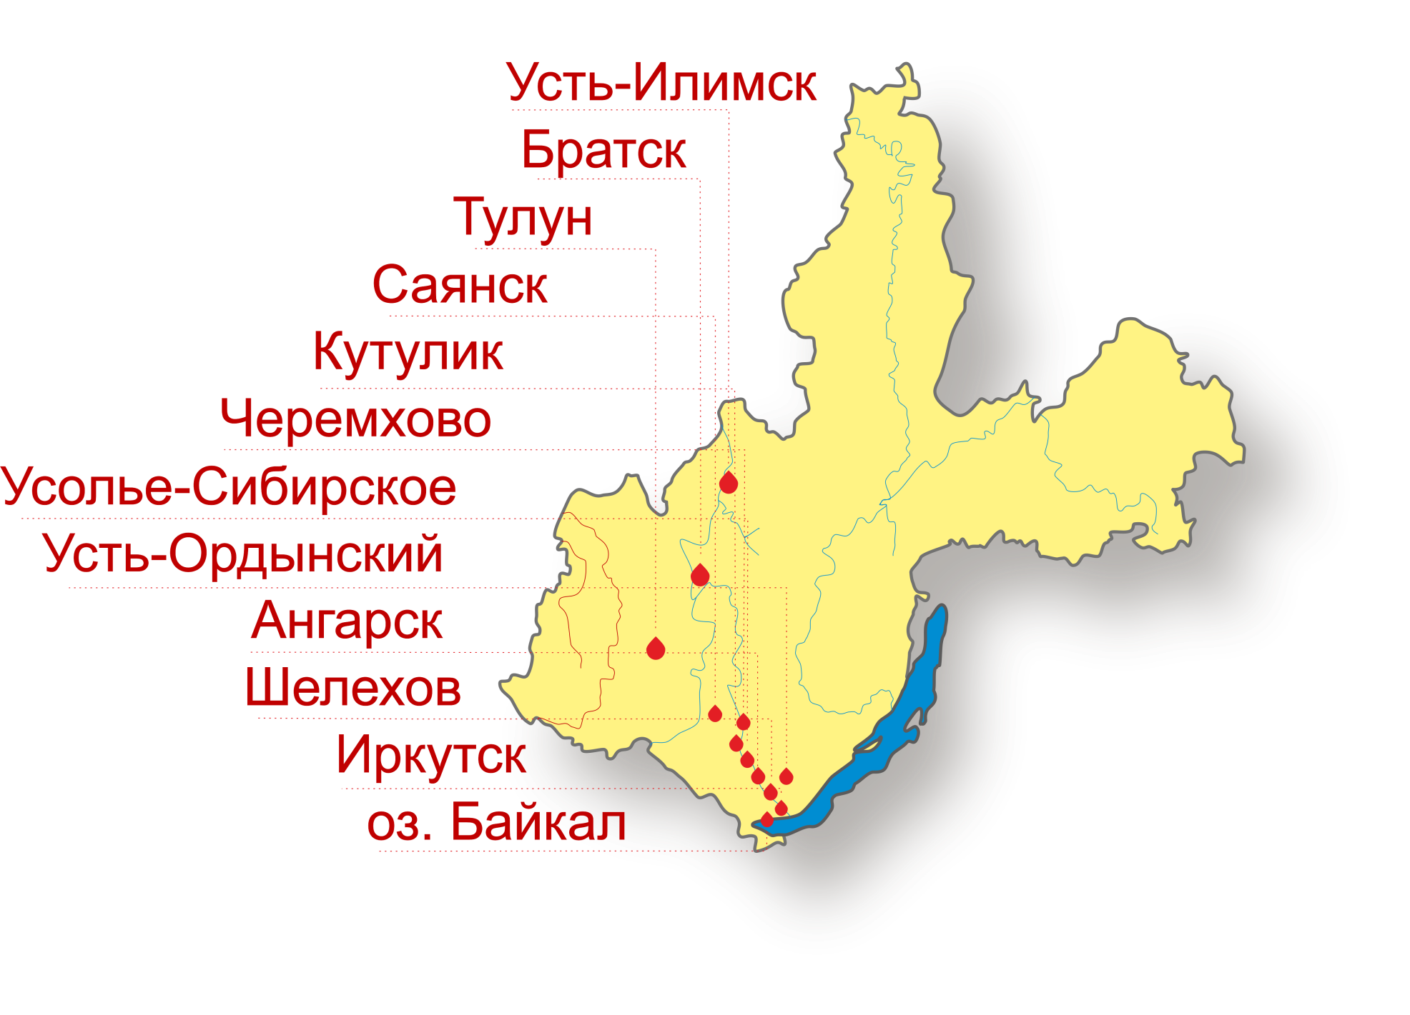
Срок реализации проекта:
01.12.2019-31.12.2020
География проекта:

Slide 5
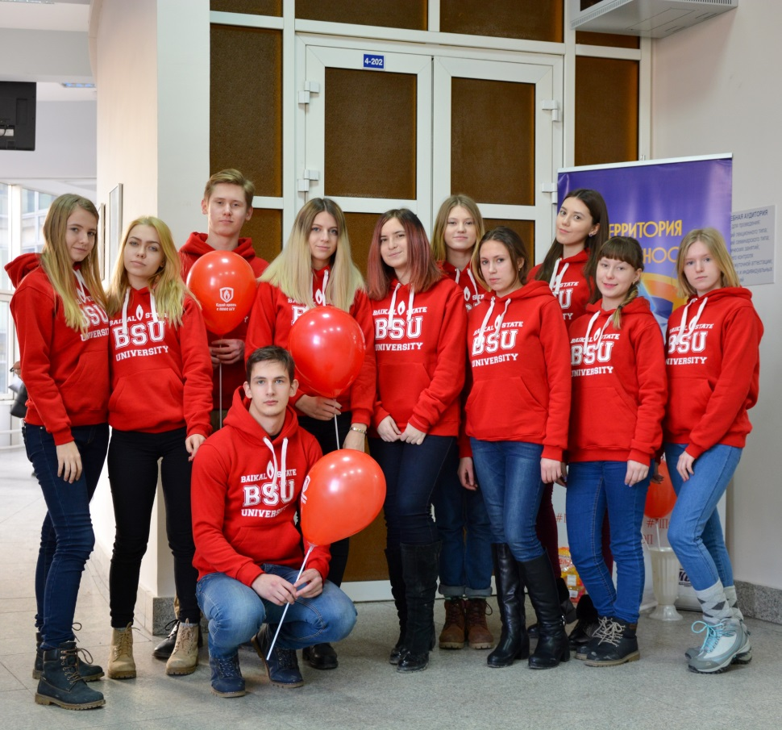
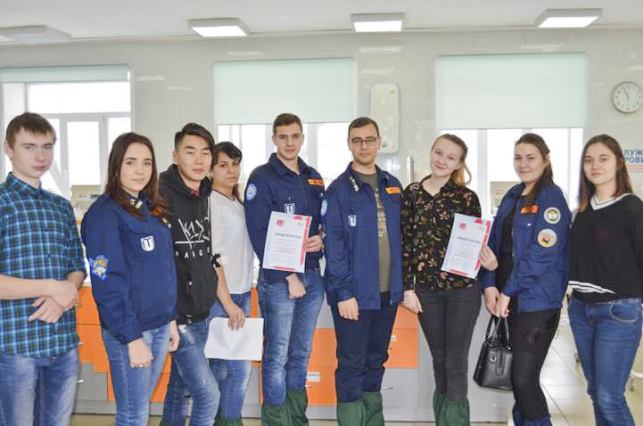
Целевая аудитория:
Студенты высших и средних специальных учебных учреждений
Работающая молодежь в возрасте 18-30 лет
Участники донорского движения
Некоммерческие организации и инициативные группы

Slide 6
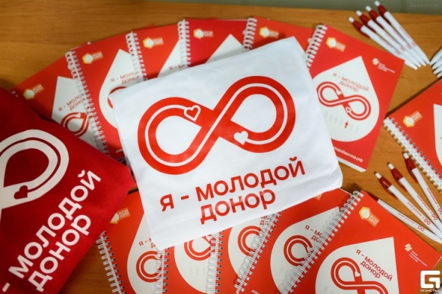
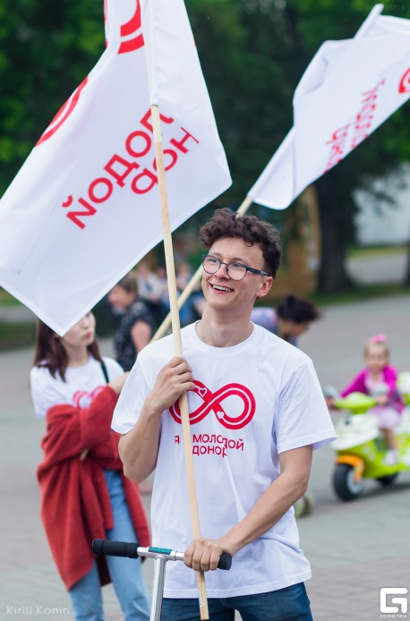
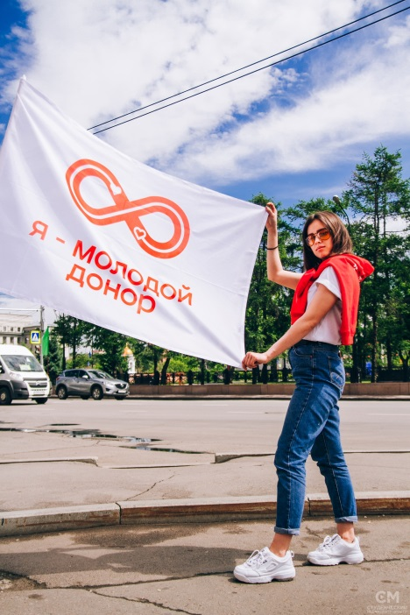
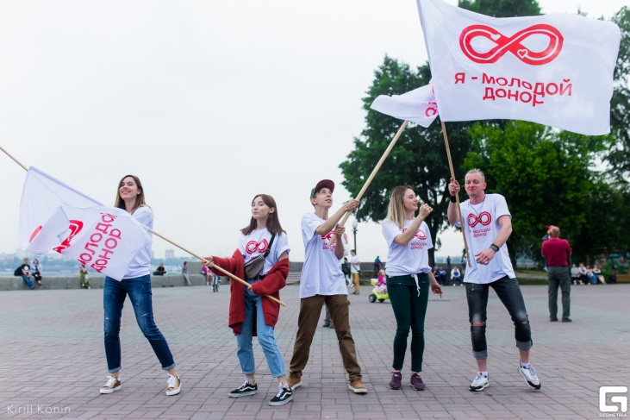
Этапы проекта:
Изготовление сувенирной продукции
Развитие Интернет-ресурсов проекта
Привлечение и обучение волонтеров для проведения мероприятий проекта
Разработка и изготовление информационно-методических комплектов
Организация взаимодействия со СМИ
Проведение выездных донорских акций
vk.com/young_donor
instagram.com/young_donor/
www.ямолодойдонор.рф

Slide 7
Этапы проекта:
Основной этап - мероприятия
Школа волонтеров среди представителей органов студенческого и городского самоуправления, общественных организаций, волонтерских центров и активной молодежи
Награждение молодых доноров знаками отличия «Донорское Совершеннолетие», «Молодой Кадровый Донор»
Массовые творческие мероприятия в поддержку здорового образа жизни и донорства крови
Донорские общегородские массовые мероприятия
Работа с федеральными и региональными СМИ

Slide 8
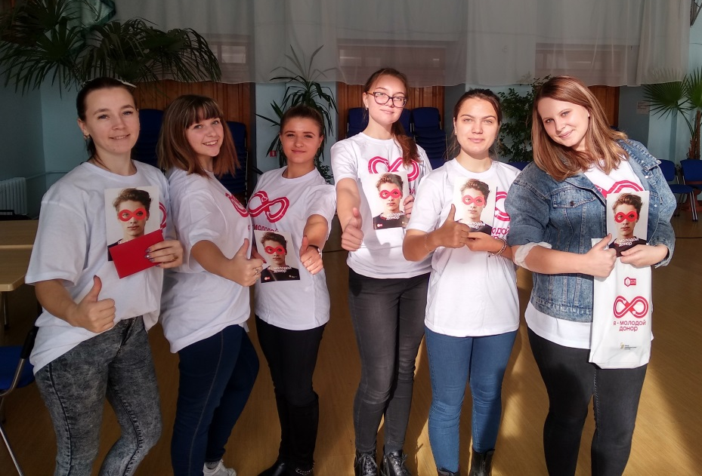
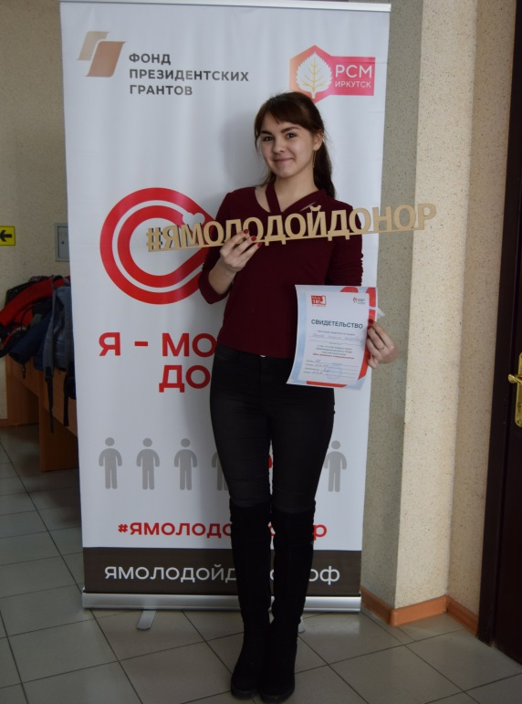
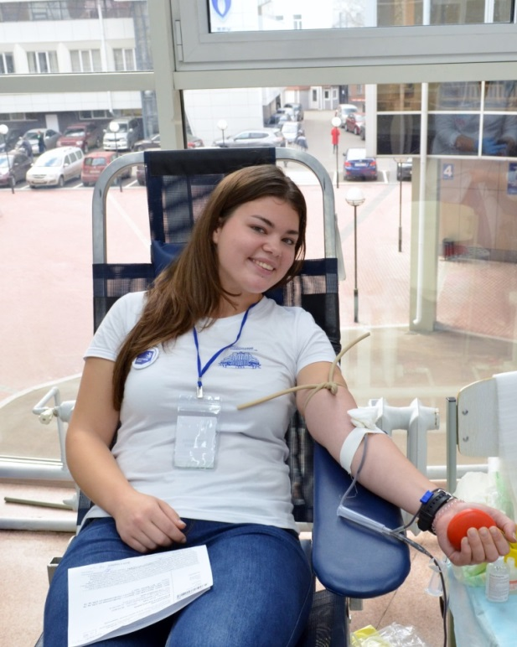
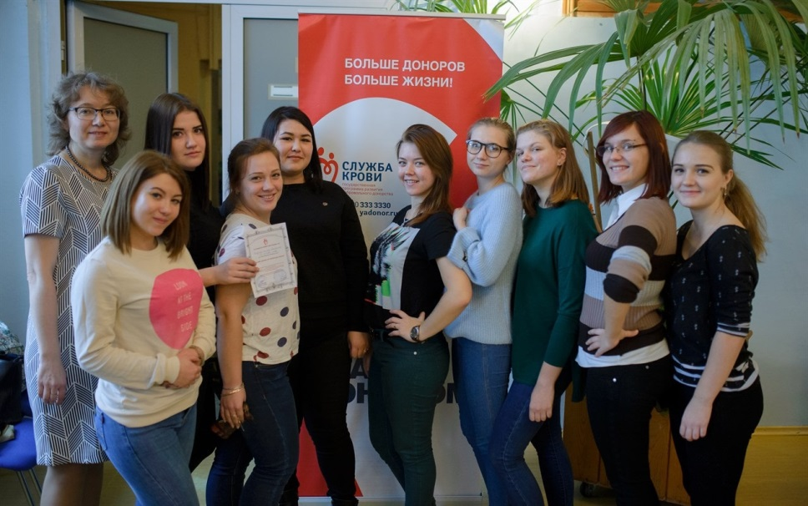
Мероприятия проекта:
Выездные донорские акции
С 01.01.2017 по 01.10.2018 в выездных условиях донорами стали:
3788 человека
1808 (в возрасте 18-30 лет)

Slide 9
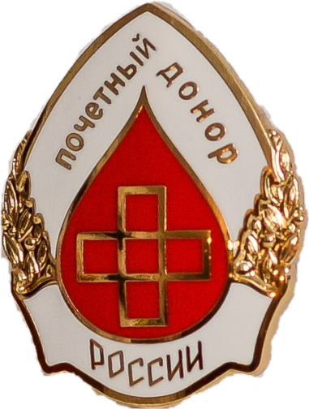
Результаты проекта:
Количество доноров в возрасте до 30 лет, награжденных нагрудным знаком «Почётный донор России» за 2012-2018 годы
Количество доноров
Год
Увеличение количества доноров в возрасте до 30 лет, ежегодно награждаемых нагрудным знаком «Почётный донор России»

Slide 10
Проект показал свою эффективность, промежуточные итоги и изменения можно увидеть уже сейчас
Более 5500 человек БЫЛИ ВОВЛЕЧЕНЫ в проект
«Я-молодой донор» в 2018 году
осуществлено:
77 выездных донорских акций, из них 33 в учебныЕ ЗАВЕДЕния
327 человек обучены в Школе волонтеров
1808 человек в возрасте 18-30 лет стали донорами крови
651 донор награждены знаком «Донорское совершеннолетие»
382 человека награждены Знаком «Молодой кадровый донор» I степени
750 человек награждены Знаком «Молодой кадровый донор» II степени
1918 человек награждены Знаком «Молодой кадровый донор» III степени
20 просветительских BTL-акций
10

